Slide 1
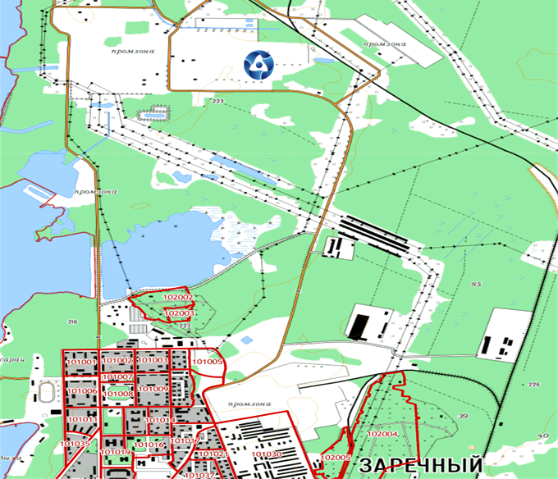
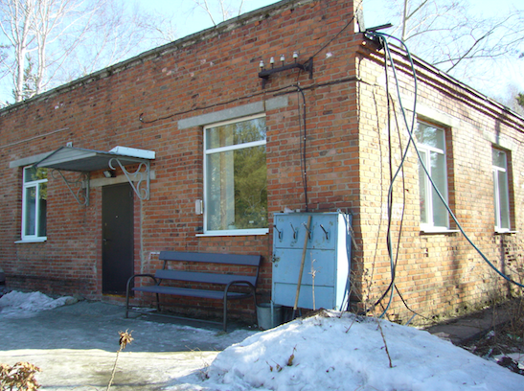
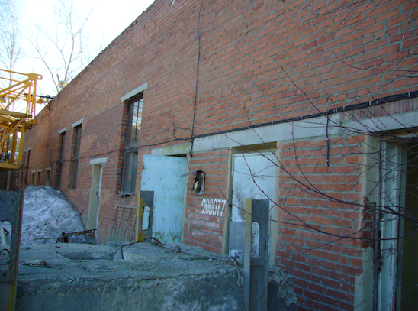
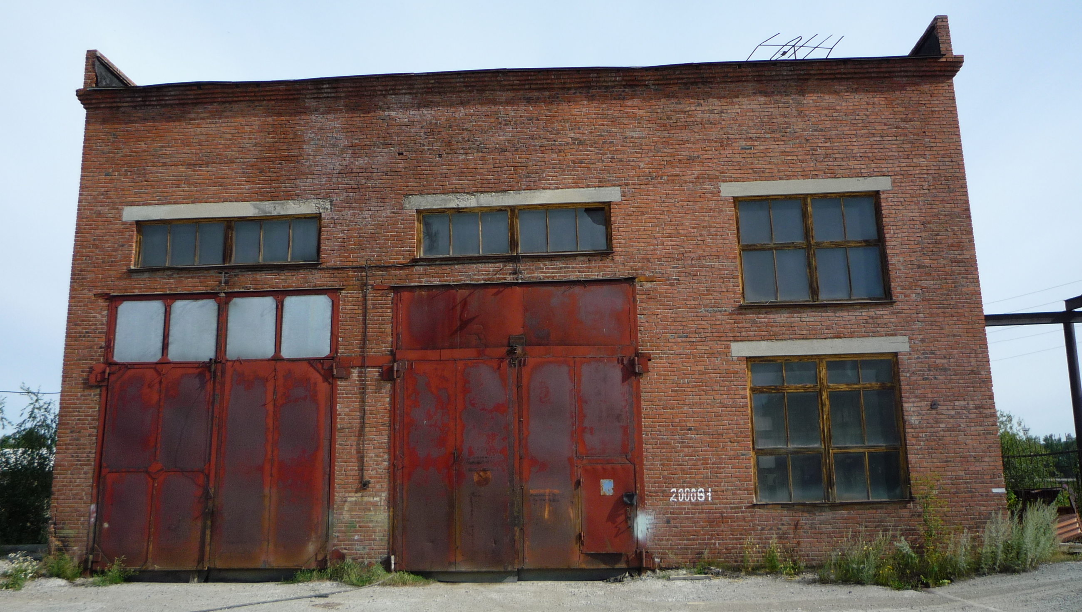
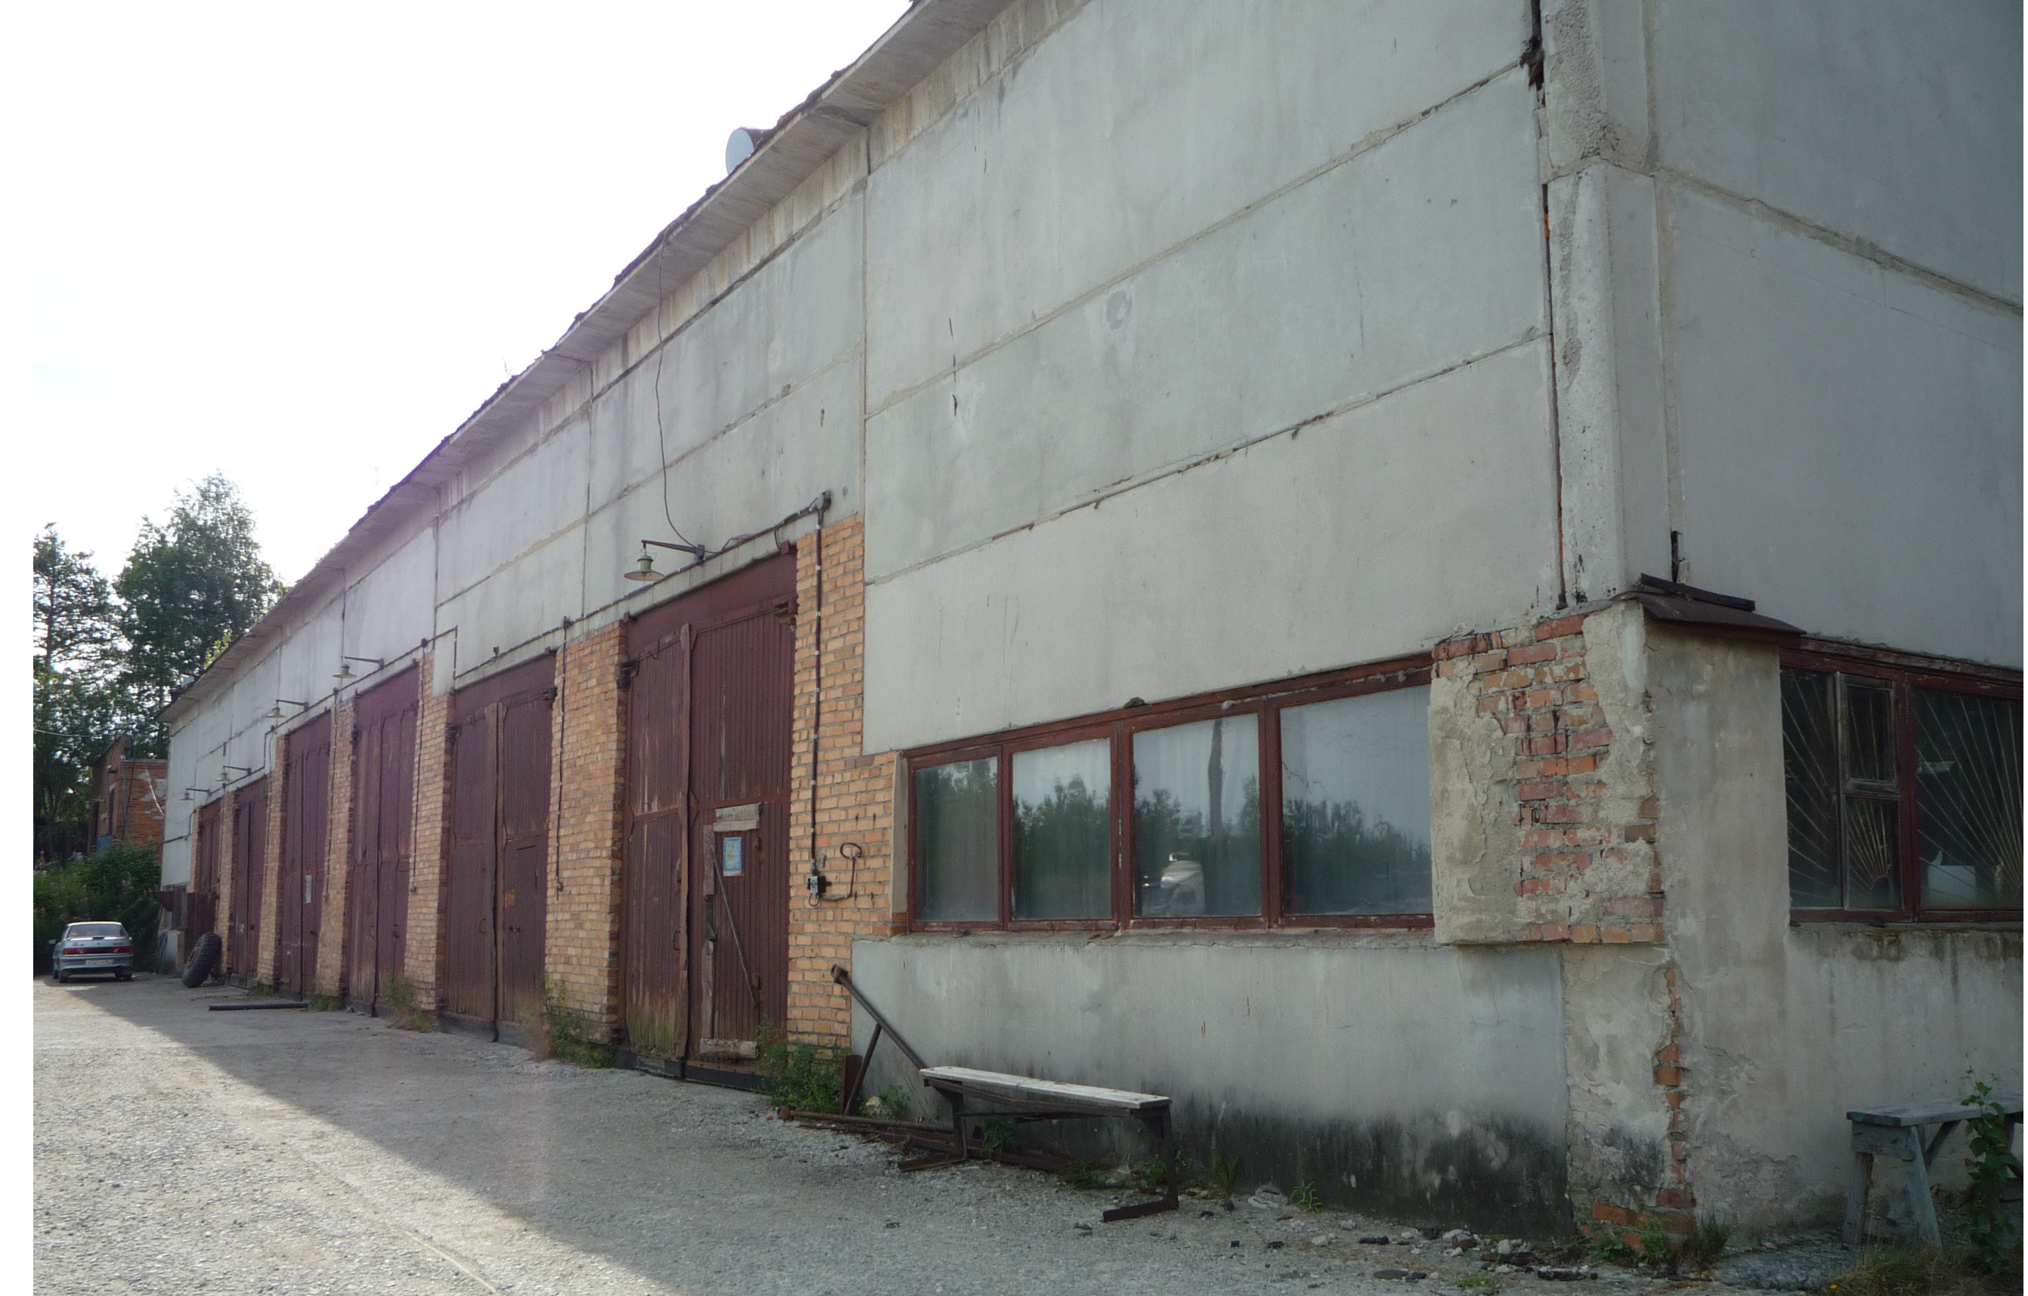
Комплекс зданий и сооружений в составе семи объектов недвижимости Адрес местоположения: Свердловская обл., гор. Заречный, территория Промплощадки БАЭС
Площадь общая: 7544664 кв.м.
Право: собственность Российской Федерации
Кадастровый номер: 66:42:0102001:1148
Обременения: санитарно-защитная зона, зона безопасности
Категория: для промышленных целей, энергетики...
ВРИ: для промышленных целей (промплощадка I-
III очереди Белоярской АЭС, в т.ч. площадки 1,2 стройбазы)
Аукцион, начальная стоимость 3 404 764 руб. 22 коп. с НДС, шаг аукциона 68 095 руб.28 коп, размер задатка 340 476 руб.42 коп, период приема заявок с 10:00 03.06.2024 по 10:00 18.07.2024
Земельные участки
Объекты НИ
Здания и сооружения в составе:
66:42:0102001:1997 ; 66:42:0102001:2008 ; 66:42:0102001:2066;
66:42:0102001:2009 ; 66:42:0102001:2019 ; 66:42:0102001:2076;
66:42:0102001:2025.
Право: собственность АО «Концерн Росэнергоатом»
Обременения: три здания переданы в аренду до 31.08.2024
Состояние: требуется ремонт
Инженерные коммуникации (мощности)
Электричество: нет (отключено)
Водоснабжение: нет (отключено)
Канализация: нет
Теплоснабжение: нет (отключено)
Газоснабжение: нет
Контактная информация
Смирнягина Надежда Васильевна / номер телефона:
8(34377)3-65-08
E-mail: oimzo4-zn@belnpp.ru
Ссылка на atomproperty.ru и ЭТП: https://www.fabrikant.ru/v2/trades/procedure/view/7fLuaha0FBHJpdAGhxGyrQ

